Slide 1
LC05 – Chimie analytique quantitative et fiabilité
Niveau : Lycée
Prérequis : Réactions acido-basiques
Réactions d’oxydo-réduction
Conductivité
Absorbance
Notions de statistiques

Slide 2
Chimie analytique quantitative et fiabilité
Plan
Détermination d’une concentration par titrage
Titrage colorimétrique
Titrage pH-métrique
Titrage conductimétrique
Dosage par étalonnage
Principe de la méthode
Application à la spectrophotométrie
Fiabilité et incertitudes
Erreur de mesure
Incertitude de type A
Incertitude de type B

Slide 3
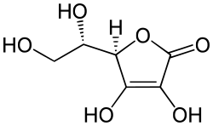
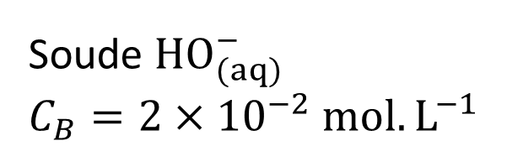
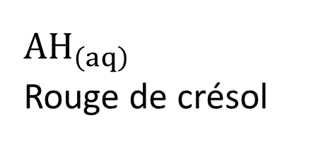
I – Détermination par titrage
1) Titrage colorimétrique
Acide ascorbique C₆H₈O₆ (noté AH)
Soude ${HO}_{(aq)}^{−}$
$$C_{B}=2×{10}^{−2} mol.L^{−1}$$
Zones de virage rouge de crésol
$$AH_{\left(aq\right)}$$
Rouge de crésol
0 - 1
7,2 - 9

Slide 4
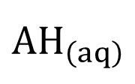
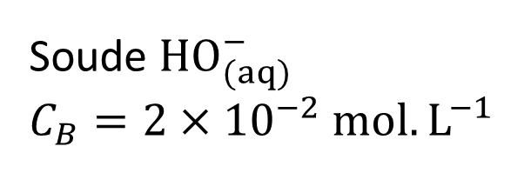
I – Détermination par titrage
2) Titrage pH-métrique
Acide ascorbique C₆H₈O₆ (noté AH)
Soude ${HO}_{(aq)}^{−}$
$$C_{B}=2×{10}^{−2} mol.L^{−1}$$
pH-mètre
$$AH_{\left(aq\right)}$$

Slide 5
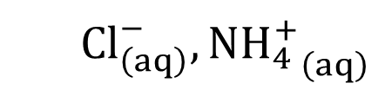
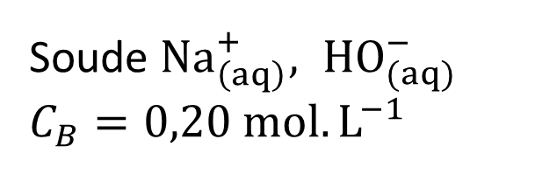
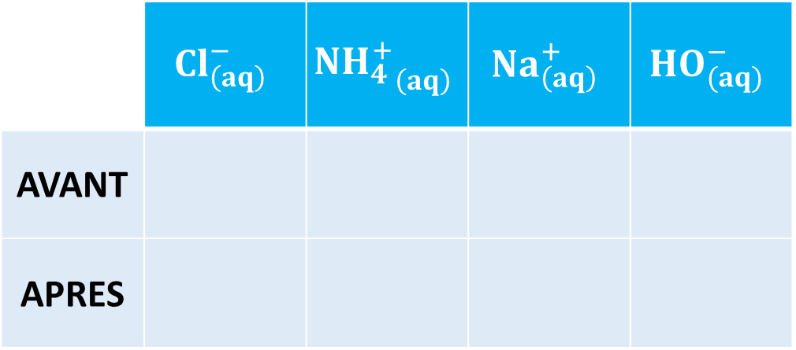
I – Détermination par titrage
3) Titrage conductimétrique
Soude ${Na}_{\left(aq\right)}^{+}, {HO}_{(aq)}^{−}$
$$C_{B}=0,20 mol.L^{−1}$$
 | $${Cl}_{\left(aq\right)}^{−}$$ | $$N{H_{4}^{+}}_{\left(aq\right)}$$ | $${Na}_{\left(aq\right)}^{+}$$ | $${HO}_{(aq)}^{−}$$
AVANT
APRES
conductimètre
$${Cl}_{\left(aq\right)}^{−}, N{H_{4}^{+}}_{\left(aq\right)}$$

Slide 6
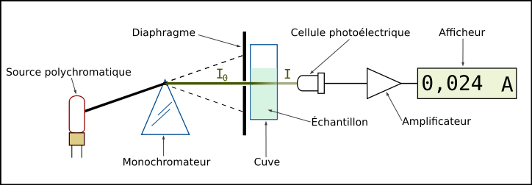
II – Dosage par étalonnage
2) Application à la spectrophotométrie
https://fr.wikipedia.org/wiki/Spectrophotom%C3%A9trie

